Slide 1
SPRAWOZDANIE Z PROJEKTU INPG
Maciej Aleksandrowicz
Aleksandra Dąbrowska
Filip Garbacik Kinga Talaga

Slide 2
SPIS TREŚCI

Slide 3
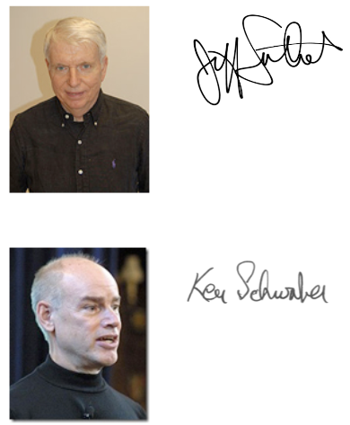
Na początek kilka słów o tym czym jest SCRUM

Slide 4
Przejrzystość
Inspekcja
Adaptacja

Slide 5
Zespół Scrumowy
Właściciel Produktu
Zespół Deweloperski
Scrum Master
Inne pojęcia
Sprint
Backlog Produktu
Definicja ukończenia

Slide 6
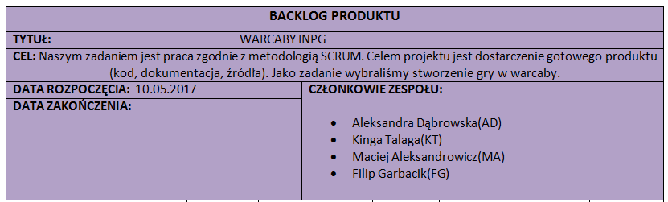
Backlog

Slide 7
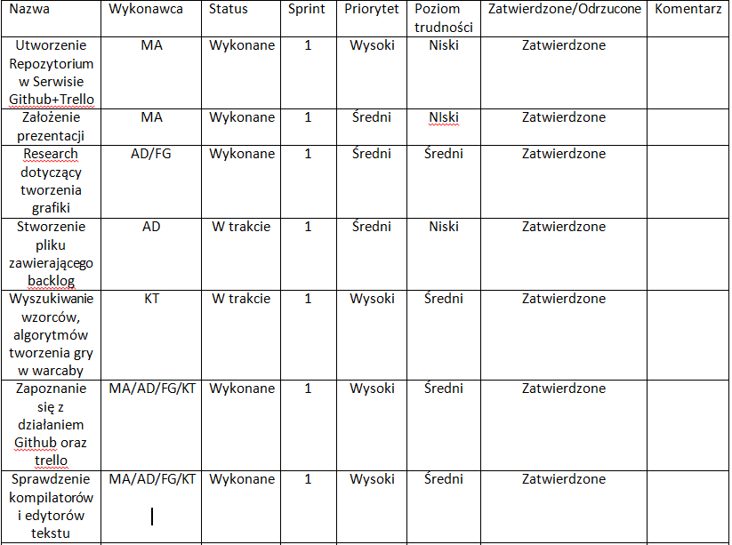
I Sprint

Slide 8
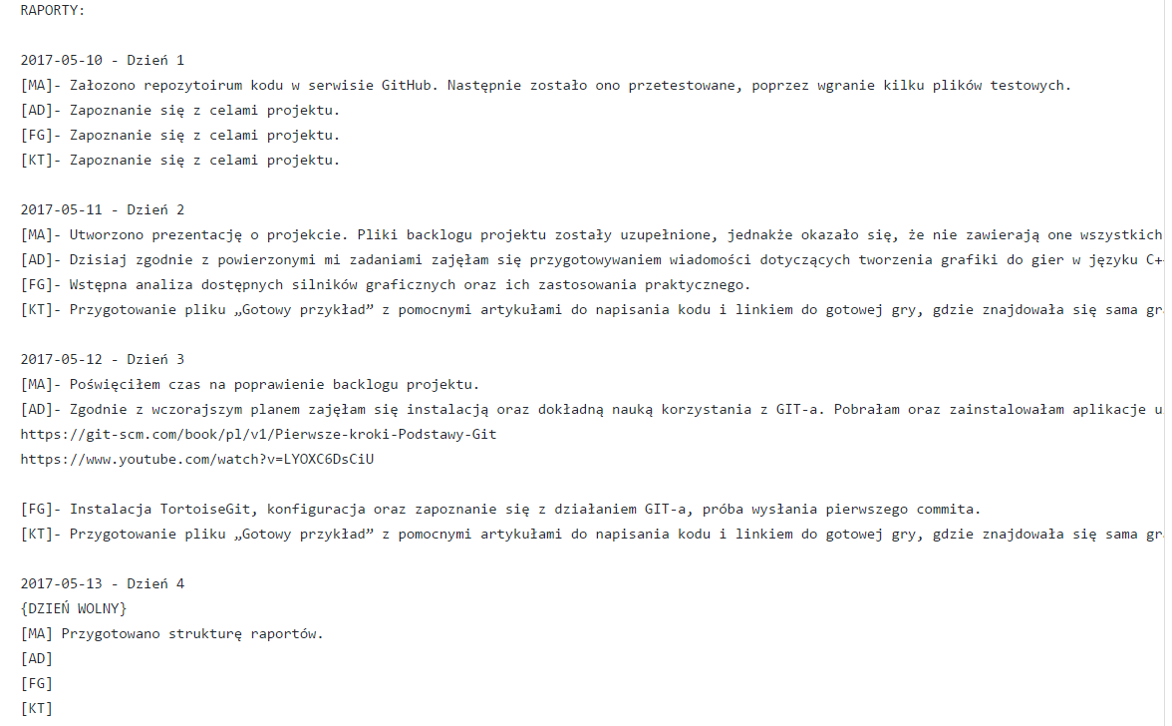
Raporty

Slide 9
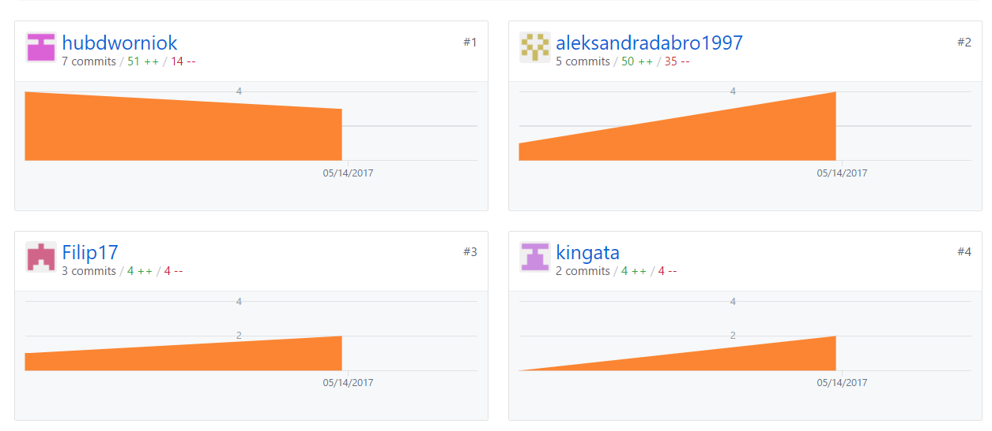
Statystyka commitów

Slide 10
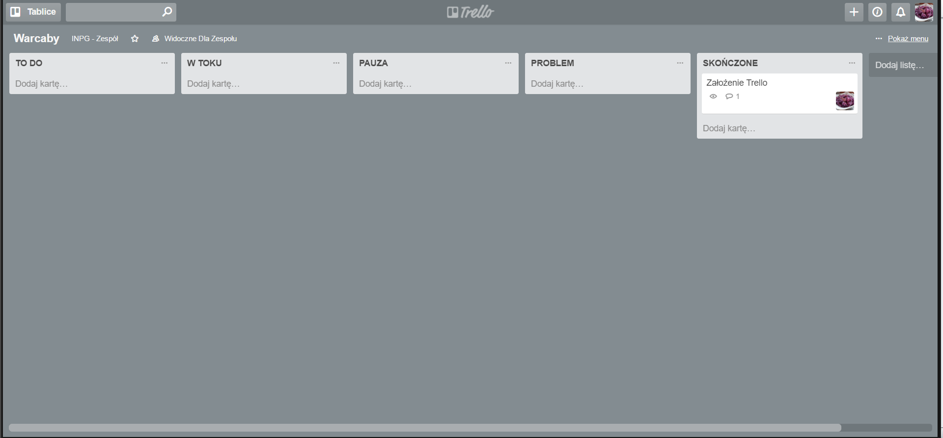
Założenie Trello

Slide 11
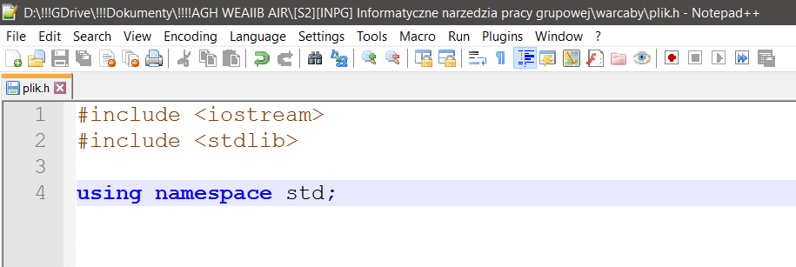
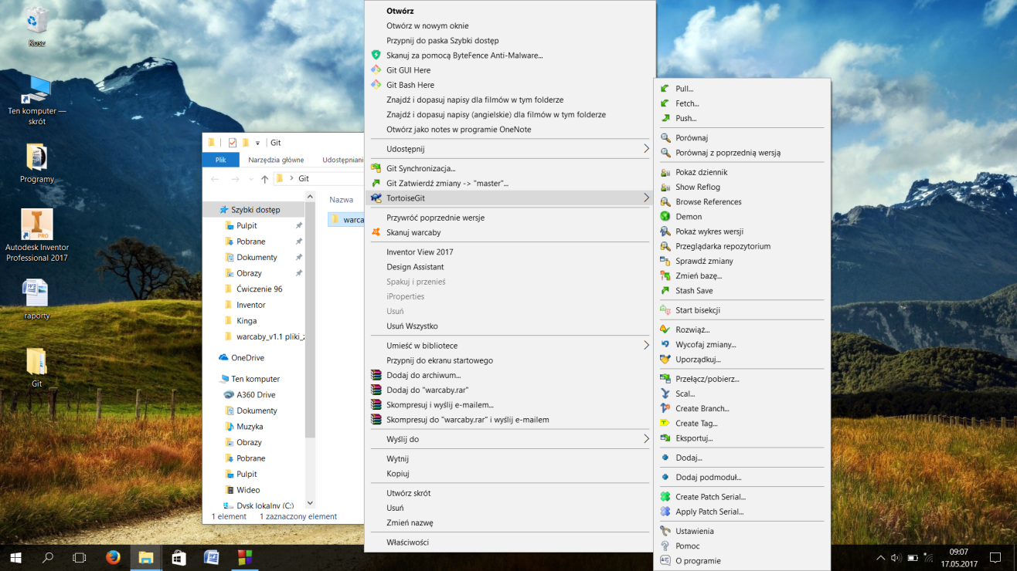

Instalacja oprogramowania

Slide 12
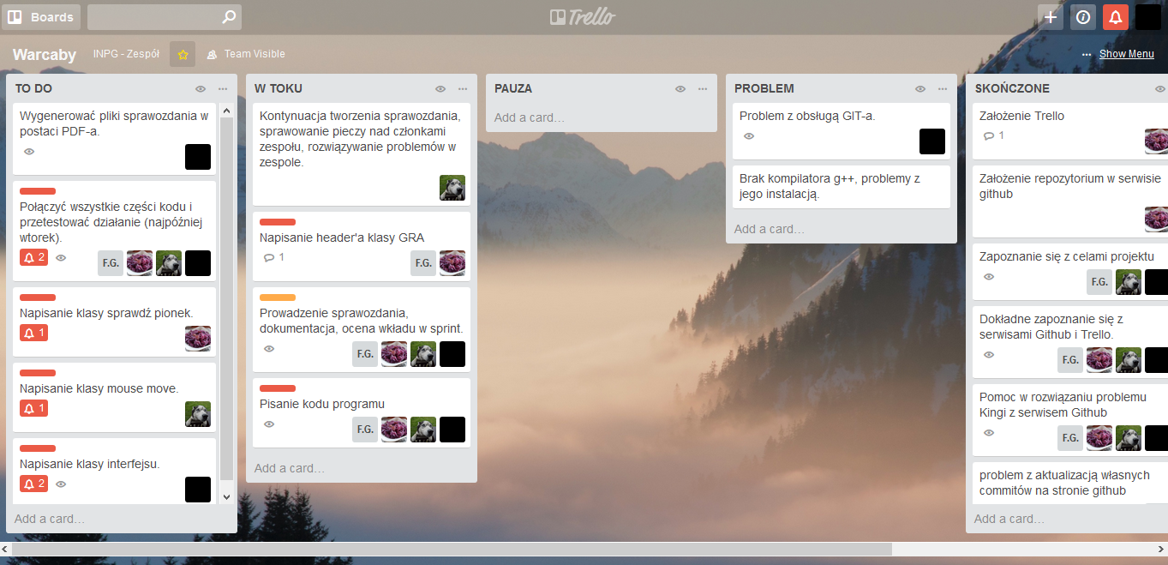
Trello okazało się być bardzo pomocne w pracy.

Slide 13
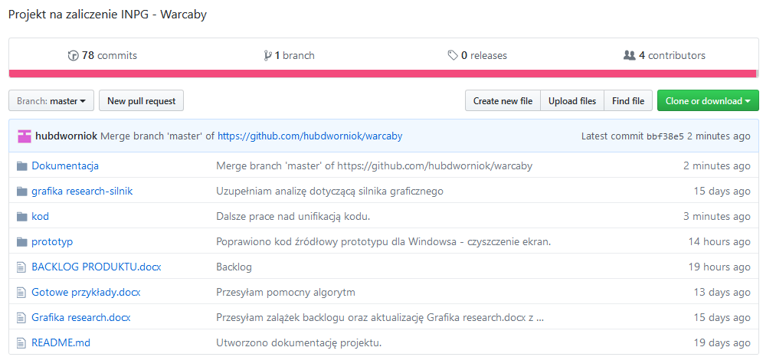
Repozytorium stale się rozrastało i aktualizowało

